Slide 1


Käytä
tätä
Aloitusdiaa
yleisiin
breikkeihin
Muuta
otsikko
malli-
breikki
Äikkä-
Mantsa-
Matikka-
Tähän
tekijä
X-
Hupi-
Vitsi-
Jne.
tekijä

Slide 2

Käytä
tätä
Aloitusdiaa
alakoulun
breikkeihin
X-breikki
ALAKOULU
tekijä

Slide 3

Käytä
tätä
Aloitusdiaa
Yläkoulun
breikkeihin
X-breikki
YLÄKOULU
tekijä

Slide 4
Tämä ei ole valmis breikki, vaan malli breikkien tekemiseen

Slide 5
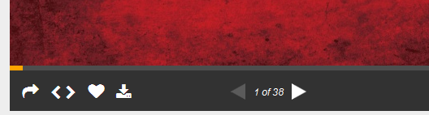
Toimi näin:
Lataa tiedosto koneellesi
Sitten muokkaa omat kysymyksesi breikkiin PowerPointilla
Poista
Nämä Ohje-laput
Ja nämä harmaat ohjediat

Slide 6
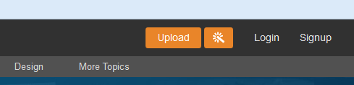
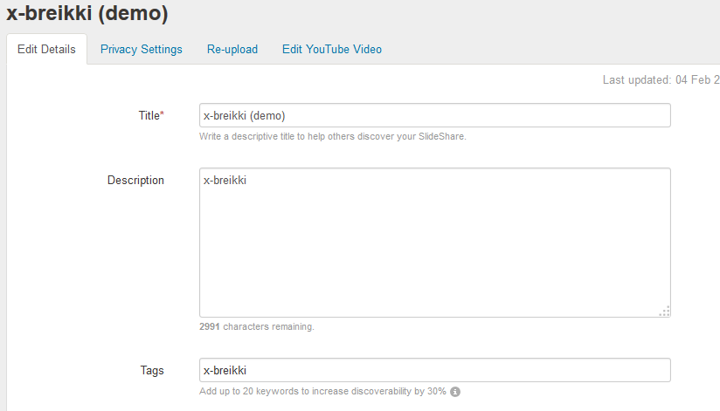
Lopuksi lataa breikki slideshareen muidenkin iloksi!
1. Tallenna tämä esitys pdf-muodossa
(SaveAs / Tallenna nimellä)
2. Luo oma tunnus slideshareen:
3. Lataa esitys (upload),
  Laita avainsanaksi (Tags) x-breikki
  Voit käyttää myös muita kuvaavia tageja, kuten:
    matikka, terkka, mantsa…
    kertolaskut, hygienia, pääkaupungit…
    5.-luokka, 8.-luokka, lukio…

Slide 7
Euroopan pääkaupungit
Tähän breikin otsikko

Slide 8
KUMPI VASTAUKSISTA ON OIKEIN?

Slide 9

Vastaus kyynärpäällä!
Vastaus-tavan voit vaihtaa
KTS. Vikat diat

Slide 10
Harkka-kysymys
Tällä opetetaan vastaus-tapa

Slide 11
osLO?
RUOTSI
NORJA

Slide 12
osLO?
NORJA

Slide 13
KYYNÄRpäät valmiina?

Slide 14
OLE NOPEA!

Slide 15
ATEENA?
KREIKKA
SAKSA

Slide 16
ATEENA?
KREIKKA

Slide 17
Väliin on hyvä jättää tyhjä dia
Sen aikana palataan seisomaan

Slide 18


NYT Vastaus NÄIN!

Slide 19
DUBLIN?
IRLANTI
SKOTLANTI

Slide 20
DUBLIN?
IRLANTI
Ja niin edelleen…

Slide 21

Kiitos ja kumarrus!
Loppuun
Vaikka
näin

Slide 22
Tee itse parempi breikki!
Katso ohjeet täältä
Tällä haetaan lisää tekijöitä

Slide 23

HAUSKAA
TUNNINJATKOA!
Loppu-
dia
Slideshare.net/x-breikki

Slide 24
Erilaisia vastaustapoja kopioi haluamasi liikkeet omaan ohjediaasi
(hahmoja voi muokata myös itse)

Slide 25
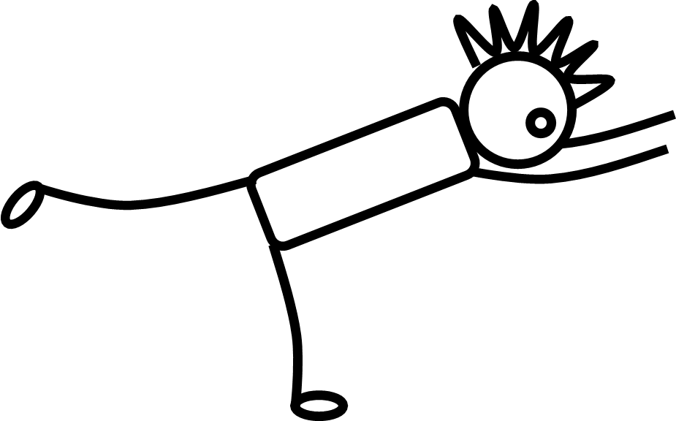
Uusi liike!

Slide 26

Uusi liike!

Slide 27

Uusi liike!

Slide 28

Uusi liike!

Slide 29
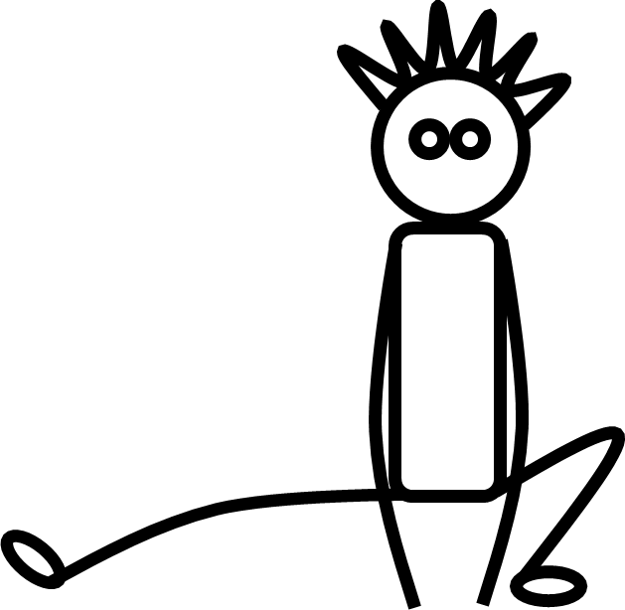
Uusi liike!

Slide 30




Slide 31



Slide 33
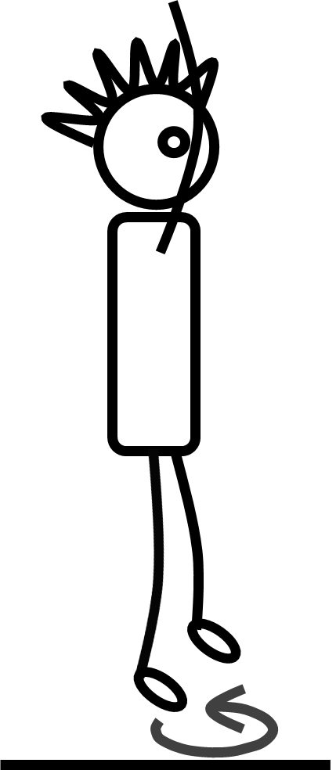

90^{O} vastapäivään
90^{O} myötäpäivään
90^{O} vastapäivään
90^{O} myötäpäivään

Slide 34



Slide 35
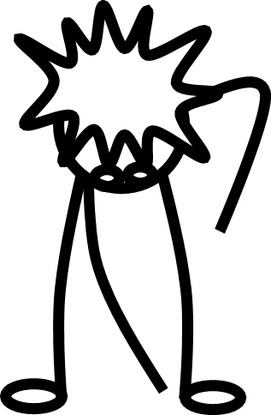


Slide 36




Slide 37



Slide 38




Slide 39
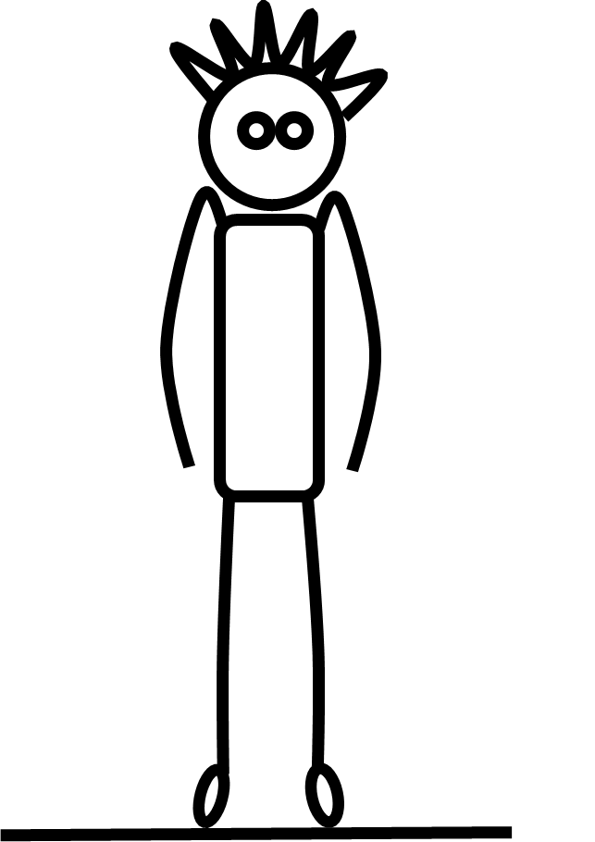
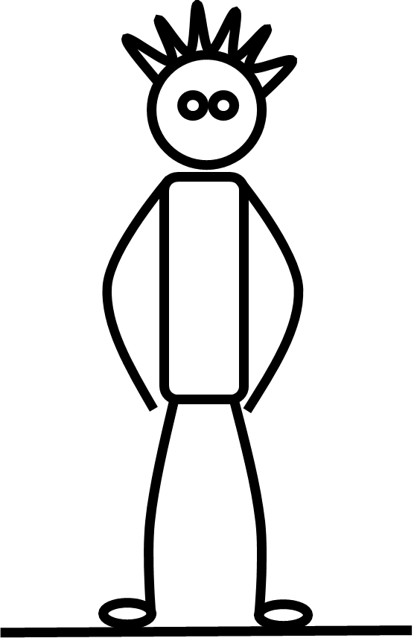

Slide 40


Slide 41


Slide 42




Kyynärpäät taakse
Vastakkaisesta hartiasta kiinni

Slide 43



Slide 44



Slide 45
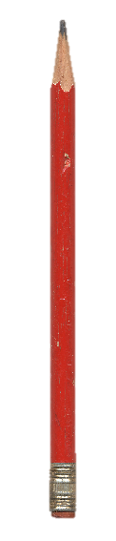


Slide 46


Slide 47

Liity x-breikin -ryhmään täällä, niin saat tietoa uusista päivityksistä ja muista breikkiuutisista!

